Slide 1




BỘ CÔNG THƯƠNG
TRƯỜNG CĐ KINH TẾ – KỸ THUẬT CÔNG THƯƠNG
BÀI GIẢNG DUNG SAI LẮP GHÉP
& KỸ THUẬT ĐO LƯỜNG
Thanh Hóa, 09/2024
Notes:
1

Slide 2


NỘI DUNG CHÍNH
Chương 1: Các khái niệm cơ bản
Chương 4: Dung sai các mối ghép điển hình
Chương 2: Lắp ghép và Hệ thống lắp ghép
Chương 5: Kỹ thuật đo lường cơ khí
Chương 3: Dung sai hình dạng và vị trí
Mô phỏng 3D và Video thực tế

Slide 3
CHƯƠNG 1: KHÁI NIỆM CƠ BẢN
Sự cần thiết của tiêu chuẩn hóa trong sản xuất.
Tính đổi lẫn chức năng trong lắp ráp cơ khí.
Kích thước danh nghĩa, kích thước thực và giới hạn.
Sai lệch giới hạn và Dung sai (IT).

Slide 4
KÍCH THƯỚC DANH NGHĨA (D, D)
Kích thước được xác định trên bản vẽ thiết kế, dùng làm gốc để xác định các sai lệch.
Ví dụ: Trục phi 40, Lỗ phi 40.

Slide 5

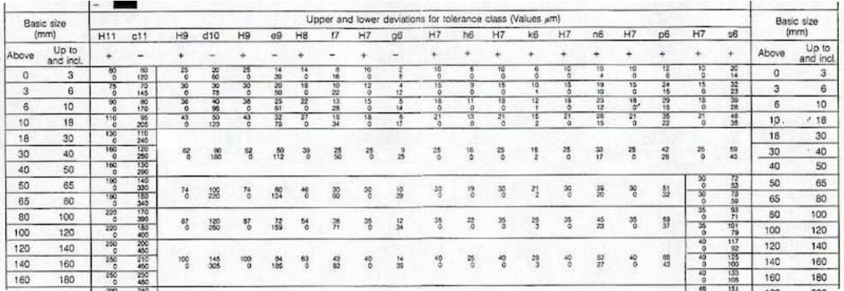
SAI LỆCH GIỚI HẠN
Sai lệch giới hạn trên (ES, es): Hiệu số giữa kích thước giới hạn lớn nhất và danh nghĩa.
Sai lệch giới hạn dưới (EI, ei): Hiệu số giữa kích thước giới hạn nhỏ nhất và danh nghĩa.

Slide 6
TÍNH TOÁN DUNG SAI (IT)
Dung sai là phạm vi cho phép của sai số kích thước.
Dung sai luôn là một giá trị dương (>0).

Slide 7

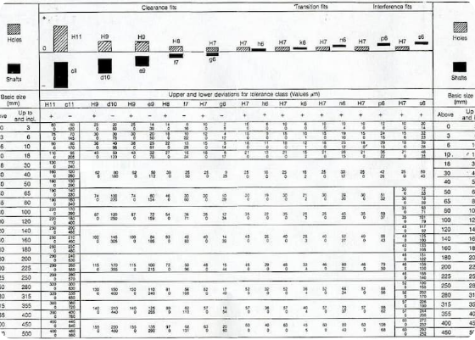
CHƯƠNG 2: LẮP GHÉP
Lắp ghép là sự phối hợp của hai hay một số chi tiết với nhau tại bề mặt tiếp xúc.
Lắp lỏng (Clearance)
Lắp chặt (Interference)
Lắp trung gian (Transition)

Slide 8


LẮP LỎNG (ĐỘ HỞ S)
Đặc điểm: Kích thước lỗ luôn lớn hơn hoặc bằng kích thước trục.
Độ hở lớn nhất:
Độ hở nhỏ nhất:

Slide 9


LẮP CHẶT (ĐỘ DÔI N)
Đặc điểm: Kích thước lỗ luôn nhỏ hơn hoặc bằng kích thước trục.
Độ dôi lớn nhất:
Độ dôi nhỏ nhất:

Slide 10
LẮP TRUNG GIAN
Có thể nhận được độ hở hoặc độ dôi tùy thuộc vào kích thước thực của chi tiết sau gia công.
Thường dùng cho các mối ghép cần định tâm tốt và có thể tháo lắp được.

Slide 11
HỆ THỐNG LỖ VÀ HỆ THỐNG TRỤC
Hệ thống lỗ cơ bản: Kích thước lỗ làm chuẩn (EI = 0). Ký hiệu "H".
Hệ thống trục cơ bản: Kích thước trục làm chuẩn (es = 0). Ký hiệu "h".
Hệ thống lỗ được ưu tiên dùng trong thực tế để tiết kiệm chi phí dụng cụ gia công lỗ.

Slide 12
CẤP CHÍNH XÁC (IT01 - IT18)
IT01 - IT5: Dùng cho dụng cụ đo, chi tiết cực kỳ chính xác.
IT6 - IT10: Dùng cho các mối ghép chính xác trong cơ khí chế tạo.
IT11 - IT18: Dùng cho kích thước không lắp ghép, gia công thô.

Slide 13

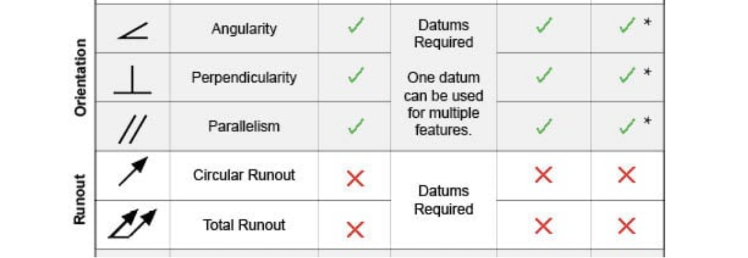
CHƯƠNG 3: GD&T - HÌNH HỌC
Bao gồm dung sai hình dạng, hướng, vị trí và độ đảo.

Slide 14
SAI LỆCH HÌNH DẠNG
Độ thẳng
Độ phẳng
Mục tiêu: Đảm bảo chi tiết hoạt động trơn tru trong các chuyển động cơ học.
Độ tròn
Độ trụ

Slide 15
SAI LỆCH VỊ TRÍ
Độ song song, độ vuông góc, độ nghiêng.
Độ đồng tâm, độ đối xứng.
Độ đảo hướng tâm và độ đảo mặt đầu.

Slide 16

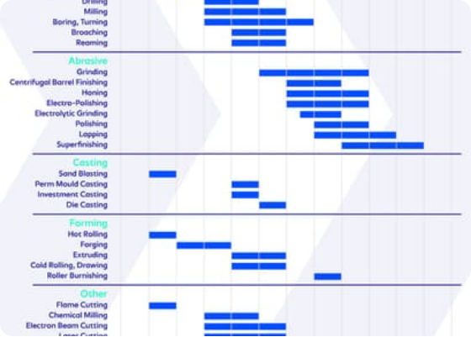
NHÁM BỀ MẶT
Chỉ tiêu Ra: Sai lệch trung bình số học của profin.
Chỉ tiêu Rz: Chiều cao nhấp nhô mười điểm.

Slide 17
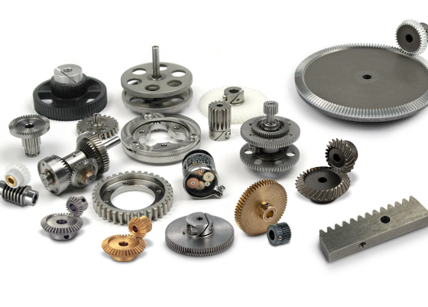
CHƯƠNG 4: CÁC MỐI GHÉP THÔNG DỤNG
Lắp ghép ổ lăn.
Lắp ghép then và then hoa.
Lắp ghép ren hệ mét.
Lắp ghép bánh răng.

Slide 18
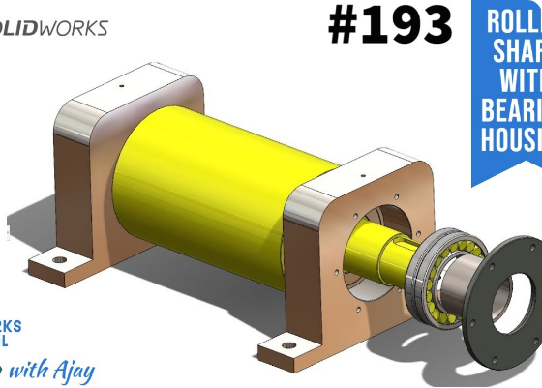
DUNG SAI LẮP GHÉP Ổ LĂN
Ổ lăn là chi tiết tiêu chuẩn hóa cao. Chỉ cần chọn miền dung sai cho trục và lỗ thân hộp lắp với ổ.

Slide 19
DUNG SAI MỐI GHÉP REN
Ren hệ mét (Góc đỉnh ren 60 độ).
Yêu cầu: Tính lắp lẫn chức năng và khả năng chịu tải cao.
Các thông số kiểm tra: Bước ren, góc nghiêng, đường kính trung bình.

Slide 20
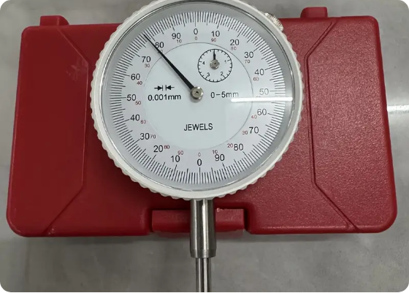
CHƯƠNG 5: KỸ THUẬT ĐO LƯỜNG
Khoa học về các phép đo, phương pháp đo và thiết bị đo nhằm đảm bảo độ chính xác gia công.
Đo trực tiếp.
Đo gián tiếp.
Đo so sánh.

Slide 21
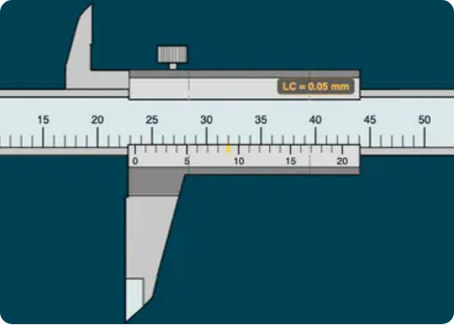
DỤNG CỤ ĐO: THƯỚC CẶP
Dùng đo kích thước ngoài, trong và chiều sâu.
Độ chính xác phổ biến: 0.1, 0.05, 0.02 mm.

Slide 22
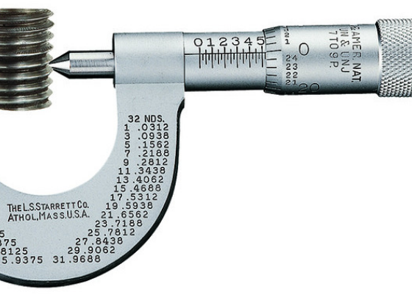
DỤNG CỤ ĐO: PANME
Dùng cho các phép đo yêu cầu độ chính xác cao hơn thước cặp.
Độ chính xác phổ biến: 0.01 mm.

Slide 23
ĐỒNG HỒ SO
Kiểm tra độ đảo, độ song song, độ phẳng.
Dùng trong phương pháp đo so sánh.
Thiết lập gá đặt chi tiết chính xác trên máy công cụ.

Slide 24
SAI SỐ TRONG PHÉP ĐO
Sai số hệ thống (Do dụng cụ, môi trường).
Sai số ngẫu nhiên (Do người đo, lực ấn).
Sai số thô (Do nhầm lẫn).

Slide 25
CHUỖI KÍCH THƯỚC CƠ KHÍ
Một tập hợp các kích thước liên tiếp nhau tạo thành một vòng khép kín.
Kích thước khép kín (khâu đóng) phụ thuộc vào tất cả các khâu thành phần.

Slide 26


MÔ PHỎNG: LẮP LỎNG (S)

Slide 27
MÔ PHỎNG: LẮP CHẶT (N)

Slide 28

VIDEO: KỸ THUẬT ĐO PANME

Slide 29
TỔNG KẾT & LƯU Ý
Hiểu rõ ký hiệu dung sai trên bản vẽ kỹ thuật.
Lựa chọn kiểu lắp phù hợp với chức năng làm việc.
Sử dụng đúng dụng cụ đo cho từng loại kích thước.
Luôn kiểm tra và hiệu chuẩn dụng cụ đo trước khi sử dụng.

Slide 30

CẢM ƠN CÁC BẠN
ĐÃ THEO DÕI!
Mọi câu hỏi vui lòng thảo luận tại đây.
Email: lienhe@kithuat.vn

Slide 31






IMAGE SOURCES
https://fractory.com/wp-content/uploads/2020/08/Limits_and_Fits-1.jpg
Source: fractory.com
https://www.inspectionxpert.com/hubfs/GDT%20Folder/InspectionXpert_GD%26T-reference.jpg
Source: www.inspectionxpert.com
https://i.accu.co.uk/news/197-Surface-Roughness-Chart.jpg?scale.option=fill&w=0&h=500
Source: www.accu.co.uk
https://sdp-si.com/products/images/si-gears-drives-group.jpg
Source: sdp-si.com
https://i.ytimg.com/vi/dUZezPiQlGo/maxresdefault.jpg
Source: www.youtube.com
https://img.kwcdn.com/product/fancy/fa5e8d55-72c0-4f31-a004-26b1e36699ae.jpg?imageMogr2/auto-orient%7CimageView2/2/w/800/q/70/format/webp
Source: www.temu.com

Slide 32


IMAGE SOURCES
https://mechsimulator.com/tools/vernier-caliper/screenshot.webp
Source: mechsimulator.com
https://www.starrett.com/images/default-source/products/precision-hand-tools/micrometers/575apc56159cusa1.jpg?sfvrsn=6353a06_4
Source: www.starrett.com

